Slide 1




Módulo 6:
Uso ético da inteligência artificial na sala de aula
Este projeto foi cofinanciado com o apoio do programa Erasmus+ da Comissão Europeia. Esta publicação reflete apenas as opiniões dos seus autores, e nem a Comissão Europeia nem a SEPIE são responsáveis ​​por qualquer uso que possa ser feito das informações aqui contidas.

Slide 2


UNIDADE 1: SELECIONANDO FERRAMENTAS DE IA ACESSÍVEIS E INCLUSIVAS PARA ESTUDANTES COM PERFIS DIVERSOS
1
UNIDADE 2: GERENCIANDO A PRIVACIDADE DE DADOS E A SEGURANÇA DIGITAL NA APRENDIZAGEM ASSISTIDA POR IA
2
UNIDADE 3: DESENVOLVENDO ATIVIDADES DE APRENDIZAGEM ÉTICA COM O AUXÍLIO DE IA
CONTENTE
3
UNIDADE 4: UTILIZANDO IA PARA FORTALECER O PENSAMENTO CRÍTICO E A COLABORAÇÃO
UNIDADE 5: CENÁRIO DE SALA DE AULA DO MUNDO REAL: O USO RESPONSÁVEL DA IA ​​NA EDUCAÇÃO PROFISSIONAL CONTINUADA
4
5

Slide 3

INTRODUÇÃO
A inteligência artificial desempenha um papel cada vez mais importante na educação e formação. Como formador em educação e formação profissional, você já pode estar utilizando ferramentas de IA para apoiar a criação de conteúdo, atividades de aprendizagem, avaliações ou tarefas administrativas. Compreender como utilizar essas tecnologias de forma responsável está se tornando uma competência profissional cada vez mais importante.
Neste módulo, você explorará como usar a inteligência artificial em sala de aula a partir de uma perspectiva ética. Serão consideradas questões como uso responsável, privacidade de dados, viés, integridade acadêmica e o papel dos professores na orientação de atividades de aprendizagem com suporte de IA.
O objetivo não é simplesmente aprender a usar ferramentas de IA, mas desenvolver o conhecimento e o discernimento necessários para integrá-las às práticas de ensino de forma responsável, transparente e eticamente correta.

Slide 4

OBJETIVOS DE APRENDIZAGEM
Ao final deste módulo, os participantes serão capazes de:
1
Avaliar as ferramentas de IA utilizadas em ambientes de treinamento com base em critérios de acessibilidade e inclusão.
2
Identificação de riscos éticos relacionados à privacidade, viés e desinformação na aprendizagem assistida por IA.
3
Desenvolver atividades de ensino em que a inteligência artificial apoie a criatividade sem substituir os processos de aprendizagem.
4
Oriente os alunos a interpretar criticamente os resultados da IA ​​e a verificar as fontes de informação.
Insira a legenda aqui
5
Utilize ferramentas de inteligência artificial em atividades de aprendizagem colaborativa que fortaleçam a alfabetização digital e as habilidades de resolução de problemas.
Notes:
4

Slide 5

O PAPEL DO FORMADOR CVET NA UTILIZAÇÃO DA IA
A inteligência artificial está sendo cada vez mais utilizada no ensino profissional e técnico para gerar materiais didáticos, feedback e recursos de treinamento.
No entanto, a inteligência artificial não compreende os contextos educacionais nem as necessidades dos alunos.
Em ambientes de CVET (Educação e Formação Profissional Contínua), o formador torna-se:
• Um mediador entre sistemas de inteligência artificial e estudantes
• Um supervisor dos resultados algorítmicos
• Garantidor dos direitos dos alunos e da privacidade dos seus dados
• Um guia para o uso responsável e crítico de ferramentas digitais
As decisões na área da educação são sempre humanas.
A IA fornece sugestões, mas os instrutores devem interpretá-las e validá-las.

Slide 6

UNIDADE 1:
SELEÇÃO DE FERRAMENTAS DE IA ACESSÍVEIS E INCLUSIVAS PARA ESTUDANTES COM PERFIS DIVERSOS.

Slide 7

As ferramentas de IA são normalmente projetadas para usuários digitais em geral, e não especificamente para ambientes de desenvolvimento profissional contínuo voltados para a colocação no mercado de trabalho.
Nas aulas de CVET, os alunos podem incluir:
Adultos em programas de requalificação professional.
Trabalhadores que recebem treinamento após o expediente.
Migrantes com habilidades linguísticas limitadas.
Alunos com habilidades digitais limitadas.
Se a ferramenta de IA pressupõe um alto nível de competência linguística ou habilidades digitais avançadas, ela pode excluir parte da turma.
De uma perspectiva ética, isso levanta questões sobre equidade, acessibilidade e igualdade de oportunidades na aprendizagem. O uso de uma ferramenta não deve criar barreiras adicionais nem beneficiar exclusivamente aqueles que já desfrutam de uma vantagem.
Portanto, antes de integrá-la à sala de aula, é importante analisar se todos os participantes podem utilizá-la em condições razoavelmente equivalentes, quais apoios ou adaptações podem ser necessários e como evitar que a tecnologia amplie as disparidades existentes entre os alunos.

Slide 8

Em resumo, a integração da inteligência artificial no ensino profissional e técnico deve ser acompanhada de uma reflexão crítica sobre seus potenciais impactos.
A tecnologia pode se tornar uma ferramenta para apoiar e aprimorar o aprendizado, desde que seja implementada com uma abordagem inclusiva, com o apoio dos professores e com medidas que garantam que todos os participantes possam se beneficiar dela sem serem excluídos devido ao seu conhecimento prévio, idioma ou nível de competência digital.

Slide 9

LISTA DE VERIFICAÇÃO DO INSTRUTOR
Antes de introduzir uma ferramenta de IA na sua formação enquanto formador de instrutores de CVET, deve considerar o seguinte:
Complexidade de aprendizagem
Exemplo de teste:
Explica o conceito de normas de segurança no trabalho de uma forma simples e adequada para iniciantes.
Se a resposta da IA ​​for muito complexa, os alunos podem não se beneficiar dela, sendo necessário adaptá-la.
Acessibilidade
Verifique a compatibilidade do instrumento com:
• Entrada de texto por voz
• leitores de tela
• Acesso móvel
Usabilidade digital
Pergunte a si mesmo:
Um aluno com conhecimentos básicos de informática consegue usar esta ferramenta após uma explicação de 5 minutos?

Slide 10
ROTAÇÃO
Os resultados da IA ​​dependem da qualidade das instruções fornecidas pelo usuário.
Objetivo: Ajudar os alunos a compreender como as instruções influenciam os resultados da IA.
Demonstração do instrutor:
Indicação incorreta:
Explique o que é atendimento ao cliente.
Instruções aprimoradas:
Explica três princípios básicos de atendimento ao cliente para iniciantes no setor varejista.
  Use linguagem simples e um exemplo concreto do mundo do trabalho.
  Os alunos comparam os resultados e analisam:
  Clareza.
  Utilitário.
  Relevância prática.
  Reflexão Ética: Além de avaliar a qualidade das respostas, os alunos refletem sobre a responsabilidade humana no uso da IA. Eles analisam como as instruções fornecidas influenciam as informações recebidas e como a formulação imprecisa pode gerar respostas incompletas, confusas ou inadequadas para determinados contextos. Essa atividade promove uma atitude crítica em relação aos resultados da IA ​​e reforça a ideia de que a qualidade, a relevância e o impacto potencial das respostas dependem, em grande parte, das decisões tomadas por aqueles que formulam a consulta.

Slide 11
UNIDADE 2:
GESTÃO DA PRIVACIDADE DE DADOS E DA SEGURANÇA DIGITAL NO APRENDIZADO ASSISTIDO POR IA

Slide 12

PROTEÇÃO DE DADOS DE ESTUDANTES E SEGURANÇA DIGITAL
As ferramentas de IA normalmente processam informações inseridas pelo usuário e podem armazenar conversas.
No CVET, os alunos podem compartilhar involuntariamente:
• Informações sobre currículo.
• Detalhes do local de trabalho.
• Dados confidenciais da empresa.
• Informações de contato pessoal.
Isso pode acarretar riscos legais e de privacidade.

Slide 13

PROTOCOLO DE SEGURANÇA EM SALA DE AULA
Antes de utilizar ferramentas de IA, como formador de CVET, é necessário estabelecer regras claras.
Os alunos nunca devem trabalhar com:
• documentos comerciais reais,
• endereços pessoais ou números de telefone,
• números de identificação pessoal,
• informações confidenciais no local de trabalho.
Em vez disso, os alunos devem usar exemplos fictícios ou anonimizados ao interagir com sistemas de IA.

Slide 14
EXERCÍCIO PRÁTICO
Os alunos do curso de Conscientização sobre IA e Privacidade receberão três perguntas de exemplo:
Solicitar um
Escreva uma carta de apresentação utilizando meu currículo real.
Solicitação B
Escreva uma carta de apresentação para um candidato com 3 anos de experiência no setor varejista.
Solicitação C
Por favor, escreva uma carta de apresentação utilizando meu endereço completo e número de telefone.
A opção B é a mais segura porque evita o compartilhamento de dados pessoais.
Resposta correta
Os alunos discutem quais direções são seguras e quais não são.
Notes:
14

Slide 15
UNIDADE 3:
DESENVOLVENDO ATIVIDADES DE APRENDIZAGEM ÉTICA COM SUPORTE DE IA

Slide 16

DESENVOLVENDO ATIVIDADES DE APRENDIZAGEM ÉTICA COM SUPORTE DE INTELIGÊNCIA ARTIFICIAL
A inteligência artificial deve apoiar os processos de aprendizagem, e não substituí-los.
Exemplos de uso ético da inteligência artificial nas escolas:
• Gerar ideias para sessões de brainstorming.
• Analisar diferentes perspectivas sobre um problema.
• Aprimorar as versões preliminares dos trabalhos dos alunos.
• Criar simulações para cenários.
O uso antiético ocorre quando os alunos enviam conteúdo gerado por IA sem entender como ela funciona.
Do ponto de vista educacional, o objetivo não é que a IA pense pelos alunos, mas sim que sirva como uma ferramenta de apoio que fomente a reflexão, a criatividade, a resolução de problemas e a construção do conhecimento. Portanto, é importante que os alunos aprendam a comparar as informações geradas, identificar possíveis erros ou vieses e justificar suas decisões e conclusões usando seus próprios critérios.

Slide 17
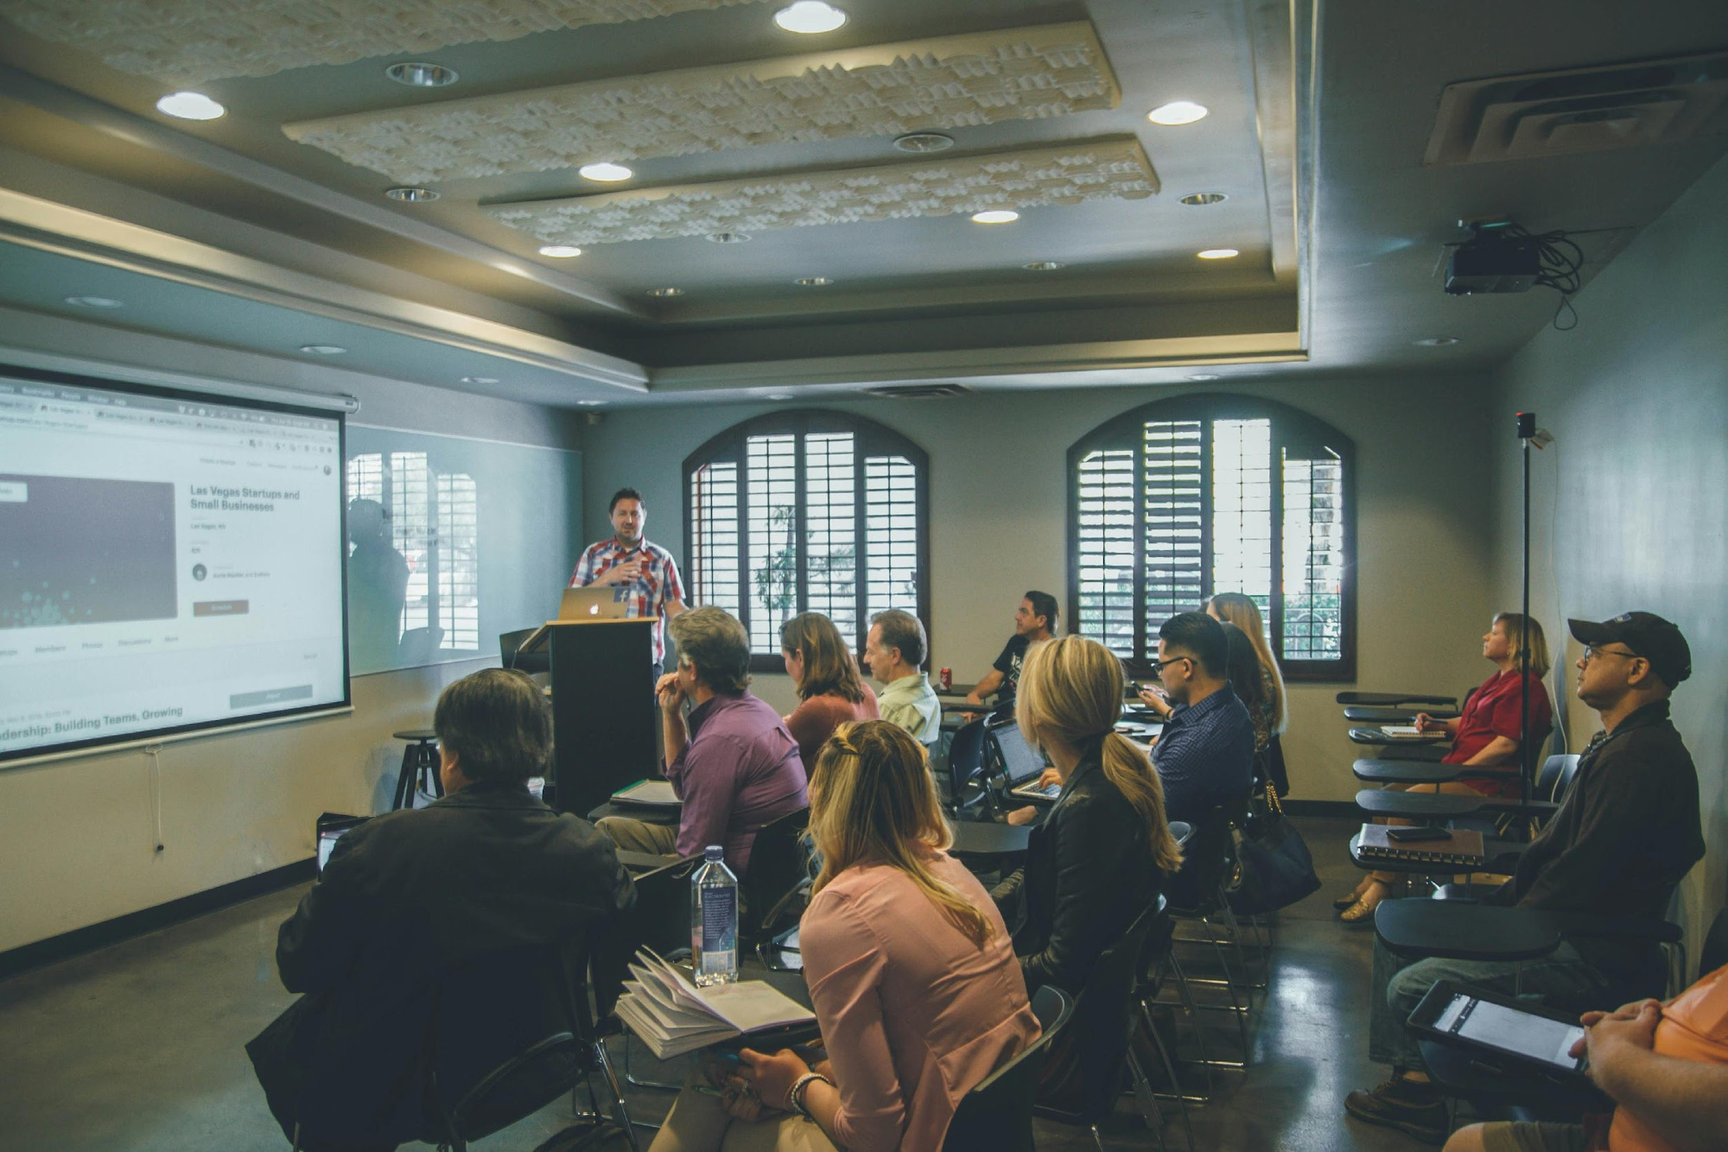
ATIVIDADE PRÁTICA
Desenvolvimento de ideias de negócios com o apoio da inteligência artificial. Alunos de um curso de empreendedorismo utilizam inteligência artificial para gerar ideias de negócios.
1
Peça à IA para sugerir cinco ideias de negócios potenciais para o seu mercado local.
2
Os alunos analisam cada ideia e identificam sugestões irrealistas.
3
As equipes adaptam uma ideia com base nas necessidades locais e nos perfis dos clientes.
4
Os alunos apresentam como aprimoraram a ideia gerada pela IA.
A inteligência artificial facilita o brainstorming, mas a solução final é desenvolvida pelo aluno.

Slide 18

O USO ÉTICO DA INTELIGÊNCIA ARTIFICIAL EM SALA DE AULA
🎥 Vídeo: Inteligência Artificial Ética na Educação – Uso Responsável da IA ​​na Aprendizagem
Ideias principais
• A inteligência artificial pode apoiar a aprendizagem, a pesquisa e a criatividade na sala de aula.
• Os alunos devem usar as ferramentas de IA de forma responsável e transparente.
• O conteúdo gerado por IA deve sempre ser revisado e verificado.
• Os professores continuam sendo responsáveis ​​por orientar o uso ético da IA.
• O pensamento crítico é essencial ao trabalhar com ferramentas de IA.
Questão para reflexão
Como instrutor de formação profissional, como você pode garantir que a IA apoie a aprendizagem sem substituir o pensamento do aluno?

Slide 19
UNIDADE 4:
UTILIZANDO IA PARA FORTALECER O PENSAMENTO CRÍTICO E A COLABORAÇÃO

Slide 20


FORTALECENDO O PENSAMENTO CRÍTICO COM INTELIGÊNCIA ARTIFICIAL
Os sistemas de IA geram respostas com base em probabilidades, não em verdades verificadas.
Portanto, os alunos devem aprender a:
• Questionar os resultados da IA.
• Verifique as fontes.
• Identificar imprecisões ou vieses.
Essa é uma habilidade essencial de alfabetização digital. Em um contexto onde cada vez mais informações são produzidas ou distribuídas por meio de sistemas automatizados, é fundamental desenvolver a capacidade de avaliar a confiabilidade, a relevância e a precisão do conteúdo recebido.
Os alunos não devem presumir que uma resposta gerada por IA esteja correta apenas porque é bem escrita ou parece convincente. Promover o pensamento crítico sobre IA significa ensinar os alunos a verificar as informações com fontes confiáveis, a reconhecer as limitações dessas ferramentas e a entender que a responsabilidade final pelas decisões e pelo uso da informação sempre recai sobre as pessoas, e não sobre a tecnologia.
LAYOUT DO TÍTULO

Slide 21

ROTAÇÃO
Detecção de erros gerados pelo uso de IA
O treinador pergunta à IA:
Quais são as principais normas da UE em matéria de segurança no trabalho no setor hoteleiro e de restauração?
Os alunos devem:
• Verifique sua resposta com fontes oficiais da UE.
• Identificar informações ausentes ou incorretas.
• Explique por que a verificação é necessária.
Os resultados da IA ​​devem sempre ser verificados com fontes confiáveis.

Slide 22
UNIDADE 5:
CENÁRIO REAL DE SALA DE AULA. O USO RESPONSÁVEL DA IA ​​NO ENSINO PROFISSIONAL E TÉCNICO

Slide 23

CENÁRIO DE APRENDIZAGEM
Em seu centro de treinamento profissional, implemente ferramentas de inteligência artificial para ajudar os alunos a preparar relatórios sobre seus trabalhos.
Um estudante utiliza inteligência artificial para gerar um relatório técnico, mas não verifica o seu conteúdo.
Observa-se que:
• O relatório inclui procedimentos de segurança incorretos.
• Faltam referências
• O aluno não consegue explicar os passos descritos.
Você precisa introduzir uma nova regra:
Qualquer atividade assistida por IA deve incluir:
1) a instrução original de IA
2) o resultado da IA
3) Correções e melhorias dos alunos
Isso garante que a IA apoie o aprendizado em vez de substituí-lo.

Slide 24
BOA PRÁTICA 1
BOAS PRÁTICAS 2
Workshop de Alfabetização em IA para Formadores
Institutos de treinamento oferecem workshops onde você pode aprender:
• Como os sistemas de inteligência artificial geram respostas.
• Como o viés pode se manifestar nos resultados da IA.
• Como conceber atividades de aprendizagem ética com o apoio da IA.
Isso garante que você, como educador, mantenha o controle sobre as decisões educacionais.
Uso estruturado de IA em tarefas
Em vez de proibir ferramentas de IA, os centros de treinamento estão implementando diretrizes estruturadas.
Exemplo de padrão:
Os alunos devem sempre indicar quais partes de seus trabalhos foram geradas usando inteligência artificial.
Isso promove a transparência e o uso responsável.

Slide 25
REFERÊNCIAS
Agência Europeia para as Necessidades Especiais e a Educação Inclusiva (2022).
“Educação digital inclusiva.” Analisa a acessibilidade, a participação, a inclusão e as barreiras digitais na educação, constituindo uma base útil para avaliar se a aprendizagem apoiada por IA é acessível a alunos com diferentes necessidades.
Comissão Europeia (2026).
“Orientações sobre a utilização ética da inteligência artificial e dos dados no ensino e na aprendizagem para educadores.” Fornece orientações práticas sobre questões éticas, jurídicas e pedagógicas relacionadas com a IA e os dados na educação, incluindo privacidade, transparência, utilização responsável e literacia em IA.
União Europeia (2024).
“Regulamento da Inteligência Artificial (AI Act). Regulamento (UE) 2024/1689.” Estabelece o quadro jurídico da UE para a inteligência artificial, incluindo requisitos relacionados com a gestão de riscos, a transparência, a supervisão humana e determinadas utilizações da IA na educação e formação profissional.
OCDE (2026).
“IA para apoiar alunos neurodivergentes no ensino e formação profissional.” Analisa de que forma a IA pode apoiar a acessibilidade e a aprendizagem adaptativa na formação profissional, abordando simultaneamente riscos relacionados com a privacidade, os enviesamentos, o bem-estar dos alunos e o desenvolvimento de competências.

Slide 26
REFERÊNCIAS
Comissão Europeia (2026).
“Preparar os alunos para a era da IA: um quadro de literacia em IA para o ensino básico e secundário.” Apresenta um quadro para o desenvolvimento da literacia em IA, incluindo a avaliação crítica de conteúdos gerados por IA, a utilização responsável e a compreensão do funcionamento dos sistemas de IA.
UNESCO (2023).
“Orientações para a IA generativa na educação e na investigação.” Fornece recomendações práticas sobre a utilização ética e pedagógica da IA generativa, incluindo privacidade dos dados, supervisão humana, equidade e integração responsável no ensino e na aprendizagem.
UNESCO (2024).
“Quadro de competências em IA para professores.” Define os conhecimentos, as competências e os valores de que os professores necessitam para utilizar a IA de forma segura, ética e eficaz, com especial atenção à agência humana, à responsabilidade e à utilização crítica.

Slide 27

Começar de novo
Curso de saída
Este projeto foi cofinanciado com o apoio do programa Erasmus+ da Comissão Europeia. Esta publicação reflete apenas as opiniões dos seus autores, e nem a Comissão Europeia nem a SEPIE são responsáveis ​​por qualquer uso que possa ser feito das informações aqui contidas.

